Slide 1

Jaarverslag 2023

Slide 2
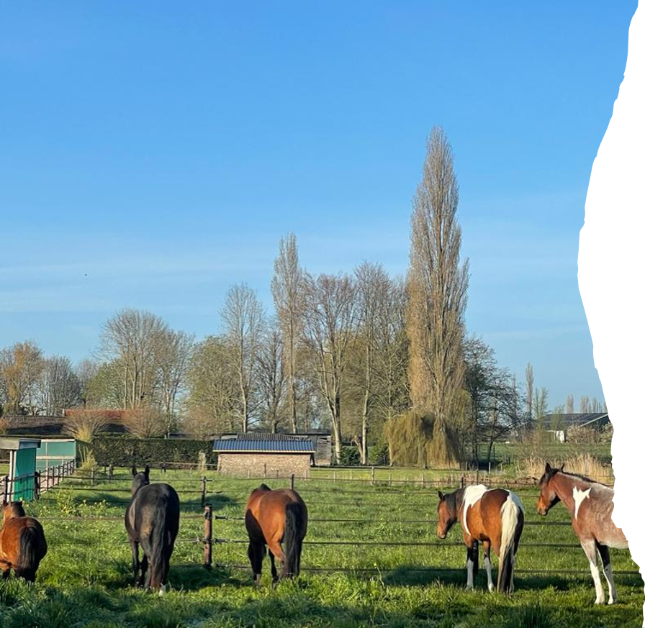
Inhoud
Inleiding
Kwaliteit
Zorgaanbod algemeen
Financiën
Personeel
  5.1 Medewerkerstevredenheid
Scholing
Locatie

Slide 3
Inleiding
Voor u ligt het jaarverslag van 2023.
Wij kijken terug op een bewogen en een bevlogen jaar.
Waarbij er veel aandacht was voor vitaliteit, de kwaliteit van zorg en het efficiënter inrichten van de zorg.
Wij kunnen stellen dat de doelen uit het jaarplan van 2023 grotendeels behaald zijn.
In dit jaarverslag leest u terug welke resultaten behaald zijn en welke doelen aandacht verdienen in 2024.
Y. Mijnster, Directeur-bestuurder

Slide 4





2. Kwaliteit
Behaalde resultaten en speerpunten in 2023
Interne en externe audit: | Toename zorgzwaarte --> meer geweldsincidenten | Er zijn geen klachten binnengekomen | Acties uit CTO worden meegenomen in het jaarplan voor 2024 | Cijfers CTO
Date | Date | Date | Date | Date
Kwaliteitsmanagement systeem op orde | Inzet op versterken vaardigheden en veiligheidsgevoel van personeel | Samen sterk! | Uitbreiden materialen en dieren Gedateerde uitstraling Beperkte parkeergelegenheid Communicatie en afstemming rondom moment van de afspraak | Jeugd 18-: 8,9 Ouders/verzorgers: 8,6 18+: 8,2

Slide 5
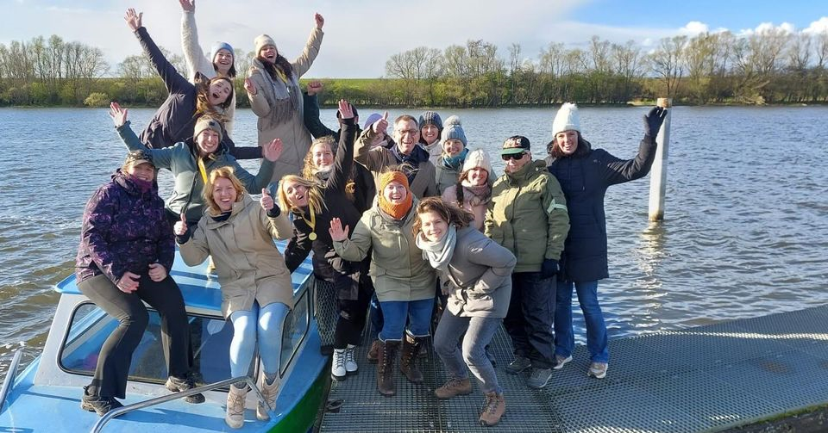
2. Kwaliteit
Speelzolder en andere plekken om te spelen
Goed geholpen
Zorg op maat
Rust
Liefde
Veiligheid
Dieren
1 op 1 begeleiding
Aardig en positief
Buitenactiviteiten
Kundig personeel
Professioneel
Aardig
Lief
Flexibel
Betrokken
Toegankelijk
Mooie omgeving om te leren
Goede sfeer
Dit doen we goed

Slide 6
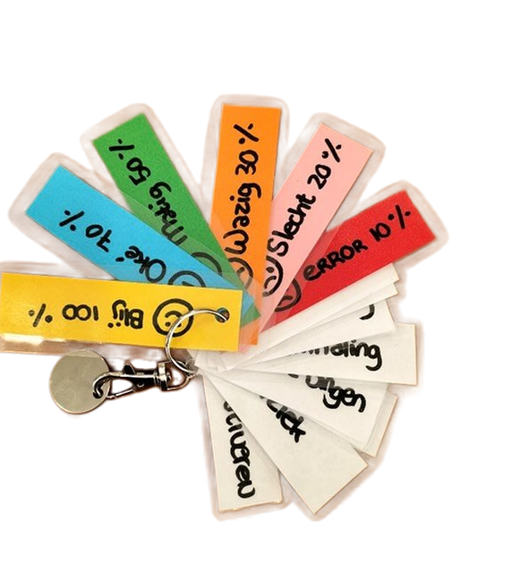
3. Zorgaanbod algemeen
Er is hard gewerkt aan de kwaliteit van de zorg binnen de Enghoeve:
De visie en missie van de Enghoeve zijn een standaard onderwerp op de jaaragenda en actief onder de aandacht gebracht bij het personeel.
De kwaliteit van de zorg wordt in 2023 voor het eerst ook op microniveau regelmatig per cliënt getoetst.
De workshops op maat zijn gekoppeld aan het werkoverleg.
Elke behandelaar is gekoppeld aan één hoofdbehandelaar
Volwassen zorg aanbod is stabiel gebleven. Er is geïnventariseerd of er behoefte is aan een 18+ groep en hoe deze dan vorm moet krijgen.
In 2024 zal er met 1 groep, 1 keer in de week gestart worden.
De in- en uitstroom wordt nu maandelijks bijgehouden door de administratie.
De in- en uitstroom, gemiddeld 7 per kwartaal, is redelijk stabiel.

Slide 7


3. Zorgaanbod algemeen
De gemeente West Brabant Oost geeft al lange tijd aan dat er een transitie komt.
De koers en visie wordt steeds bijgesteld/uitgesteld, waardoor het huidige contract met een jaar verlengd is.​
Partijen uit Altena hebben hun kennis en expertise gebundeld en hun ideeën voor de toekomst ingediend voor de proeftuin van WBO: Van Klein naar Groot in Altena:
IkGA.

Slide 8
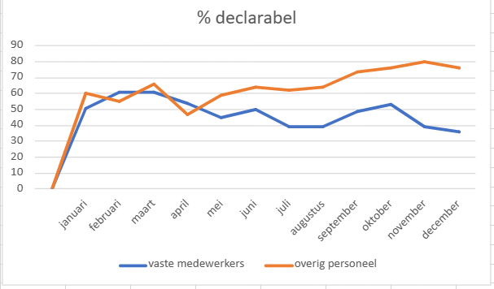

4. Financiën
Jeugd:
  De omzet van jeugd is groter dan begroot (te herleiden naar acties uit het jaarplan).
  Er wordt wel een terugloop gezien door uitval van personeel en de zomervakantie. Dit heeft minder impact dan voorgaande jaren.
  Volwassenen 18+:
  De omzet van de volwassenen is iets meer dan begroot.
  Er is een redelijk stabiele in- en uitstroom.
  NB: Hier zitten vakantie uren, ouderschapsverlof, ziekte ed. in verwerkt.
  Overig:
  Dit was de eerste keer dat de Enghoeve open is gebleven in de zomervakantie.
  Toename aan personeelskosten; o.a. door loonstijging van 4,5%
  Uitbetaling over- en vakantie uren die (al langere tijd) openstonden.
  Om hoge kostenposten in de toekomst te voorkomen,
  is er een beleid opgesteld omtrent de over- en vakantie uren.
  Voor het financieel overzicht van 2023 kijk op:
  Zorgaanbieders en combinatie-instellingen | Jaarverantwoording zorg

Slide 9
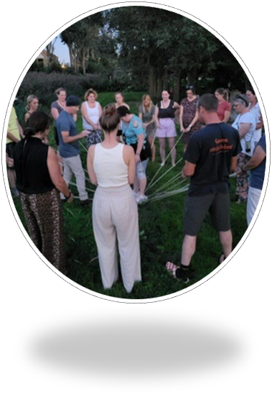
5. Personeel
In 2023 waren er meerdere collega's door zwangerschap in de ziektewet of met zwangerschapsverlof. Twee collega's zijn langer afwezig geweest door een medische oorzaak.
Overige ziekmeldingen waren kortdurend.
Vitaliteit
Dit onderwerp komt veelvuldig aanbod en wordt bij de medewerkers onder de aandacht gebracht. O.a. in het jaargesprek met de medewerker.
Momenten van samen en ontspanning en waardering stonden centraal in 2023.
Medewerkers in beweging door buiten ervaringsgericht te werken.

Slide 10


5.1 Medewerkerstevredenheid
Gezellig
Energie
Doen waar ik goed in ben
Uitdaging
Zelfstandigheid
Trots op het werk
Plezier
Fijne werksfeer

Slide 11

6. Scholing
In het afgelopen jaar is het team geschoold in:
Communicatie, alertheid en emoties in de jeugdhulpverlening
Meldcode
Paardenhantering
NAH
Emotieregulatie
Gamegedrag
Supervisie, intervisie en werkoverleg

Slide 12
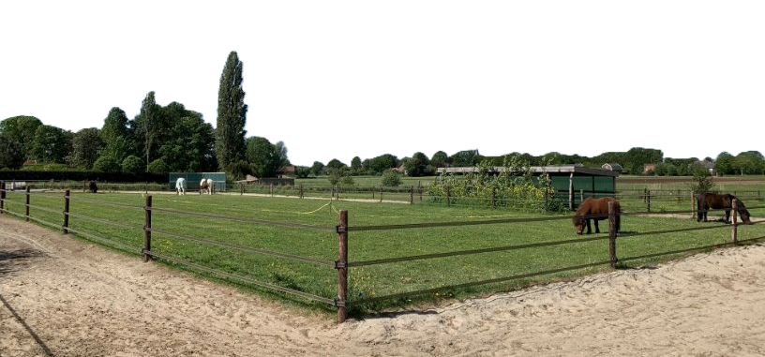
7. Locatie
Belangrijk in 2023 was de parkeerdruk verlagen en de belasting op de locatie over de week verdelen.
In grote lijnen is dit gelukt, maar wordt door de omgeving niet als voldoende ervaren.
De samenstelling van de kudde paarden is veranderd. De Stichting is minder paarden gaan leasen.

Slide 13
Tot slot:
Aandachtspunten 2024:
- Kwaliteit van zorg
-Visie en missie van de Enghoeve
- De Enghoeve werkwijze
Doelen gericht op:
- Het verder neerzetten van de proeftuin: IkGA
- Transitie WBO/veranderingen in de jeugdhulp
- Locatie (belastbaarheid)
- Netwerk cliënt

